Slide 1
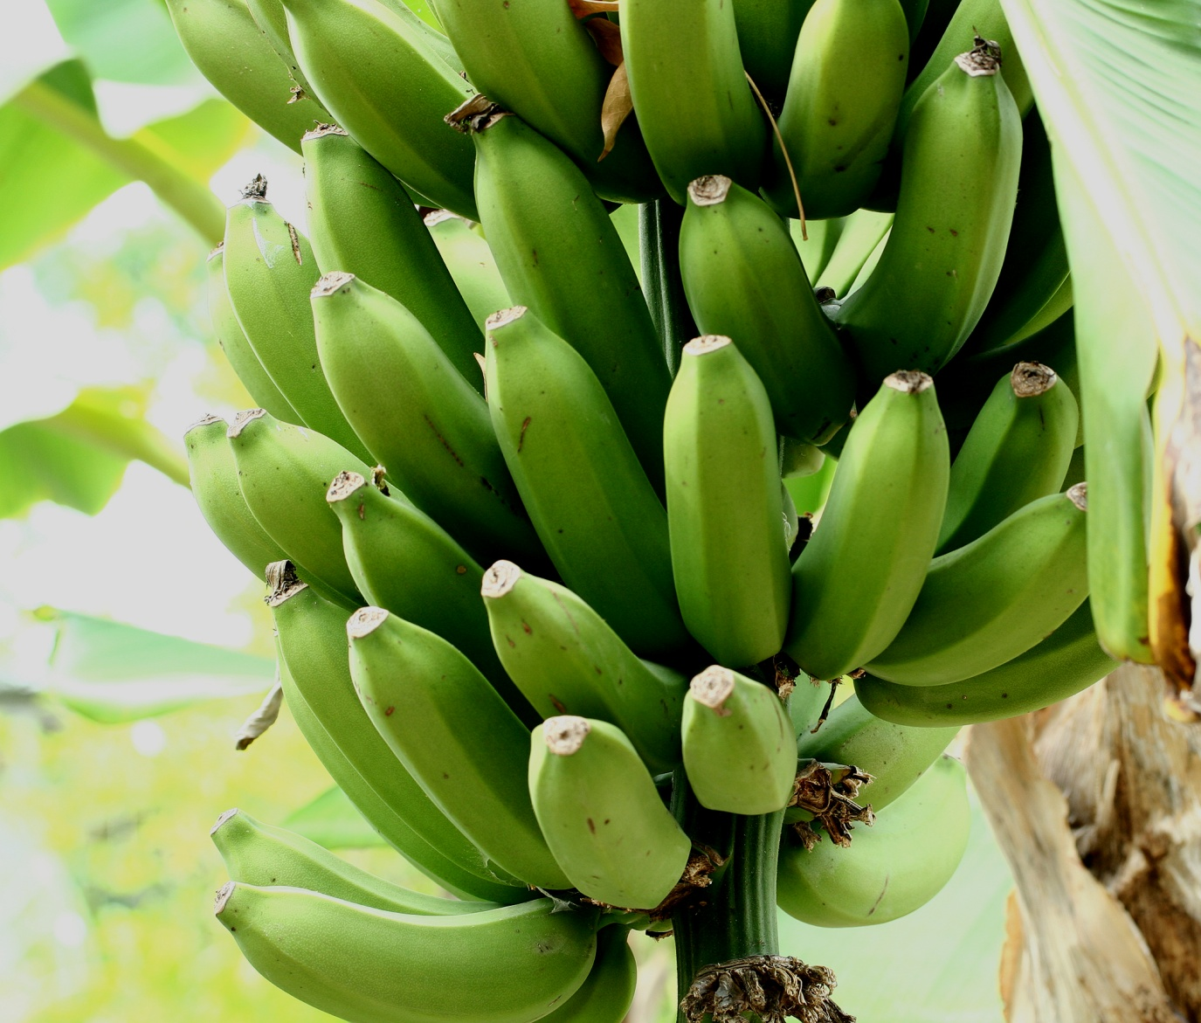
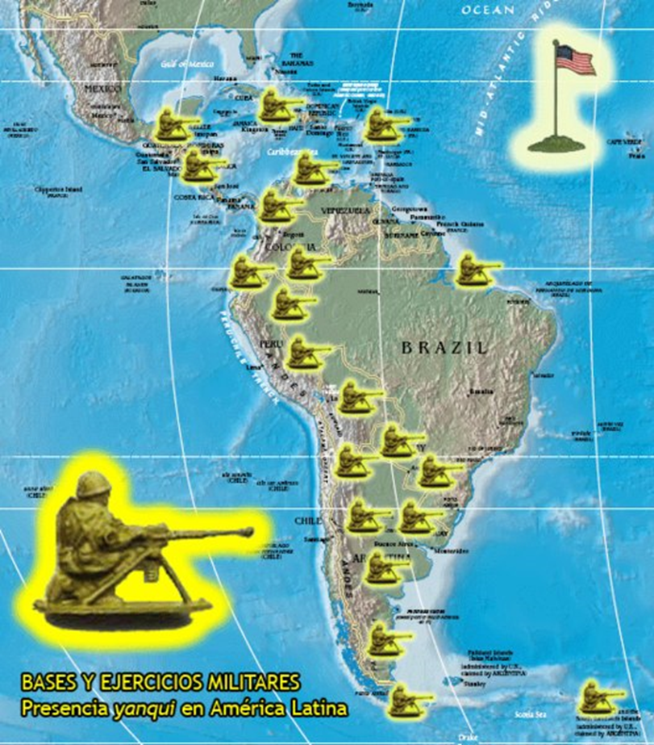
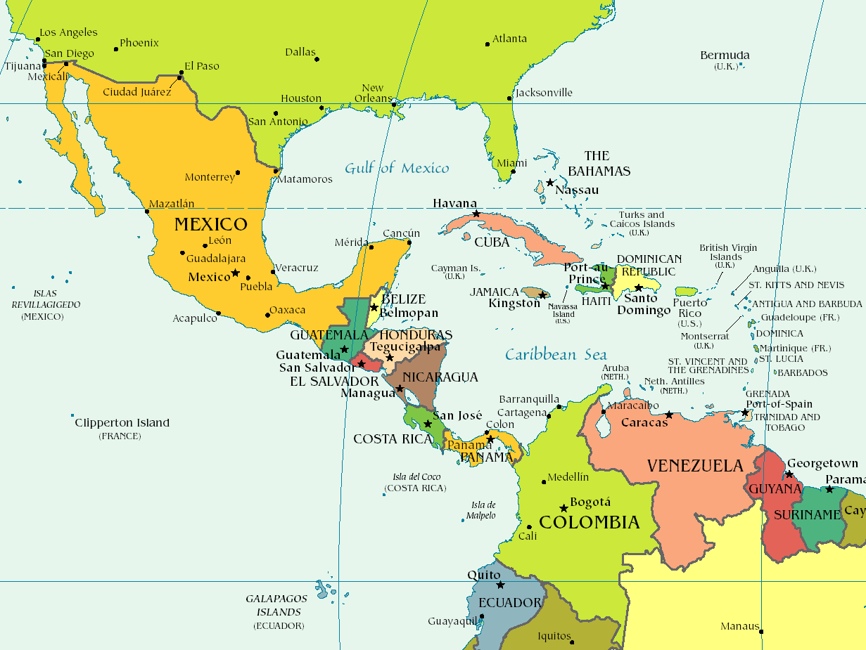
HISPOLSOC 2021
Imperialismo yanki: Patio y bananas
La influencia de los Estados Unidos en América Latina
Video - https://youtu.be/kDnQsZuSR8E
Miguel López-Estudios Latinoamericanos

Slide 2
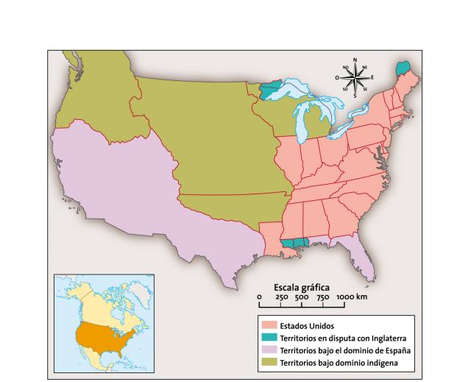

Slide 4
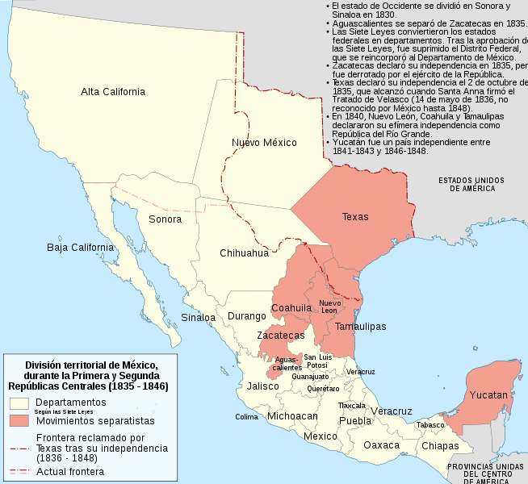

Slide 5
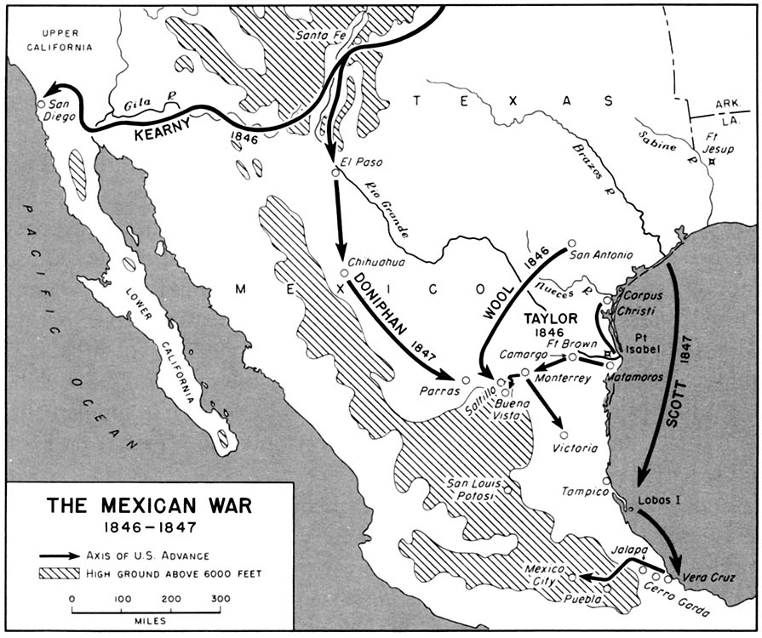

Slide 6
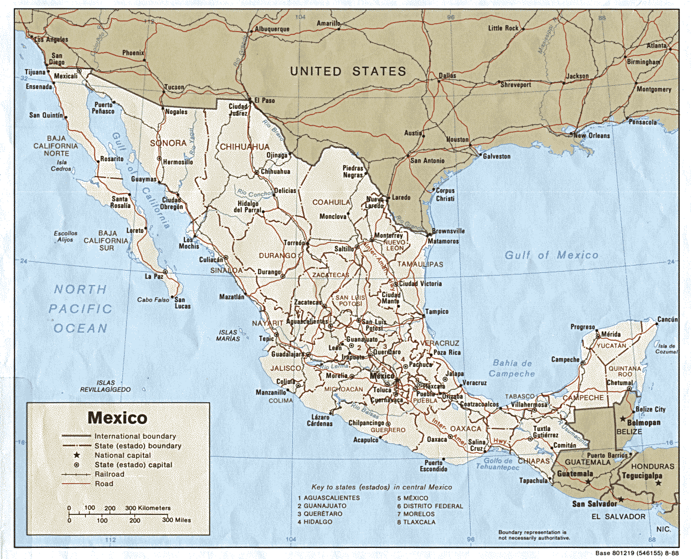

Slide 7
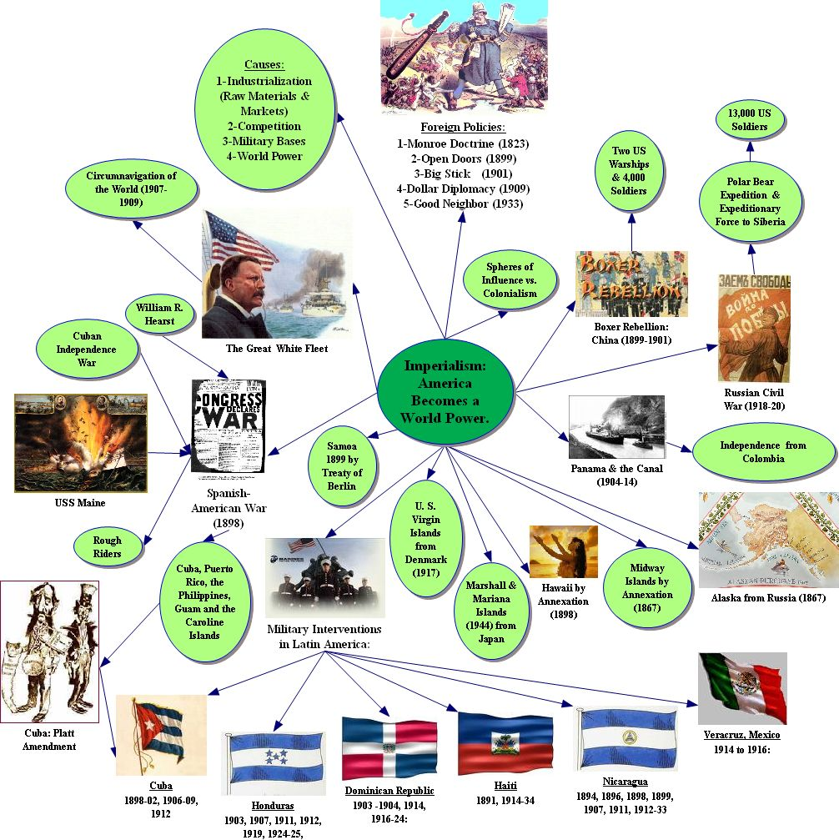
Política exterior de EEUU
http://home.comcast.net/~DiazStudents/ahistoryspanish_units2.htm

Slide 8
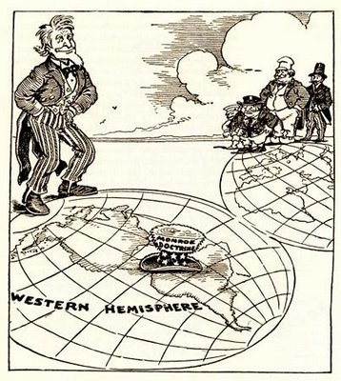
No crear nuevas colonias en las Américas, ya que todos los países de americanos, por ser libres e independientes, no podían ser sujetos de dominacion de potencias europeas.
* La no intervención en los asuntos internos de los países americanos ;
* EE.UU. no intervendría en los conflictos relacionados con los países europeos , como las guerras entre estos países y sus colonias
http://www.docstoc.com/docs/52464705/Dollar-Diplomacy-to-Good-Neighbor-Policy

Slide 9


Slide 10
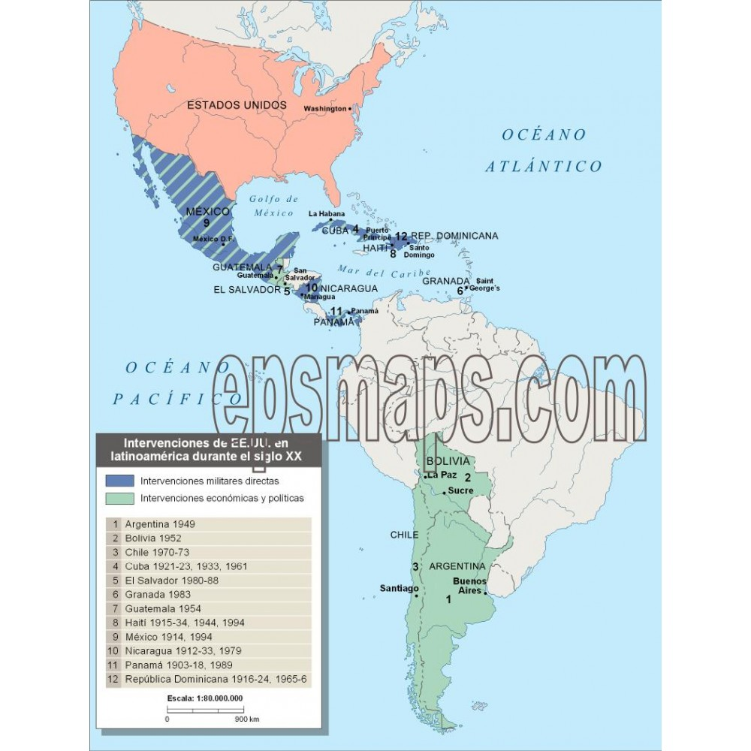

Slide 11
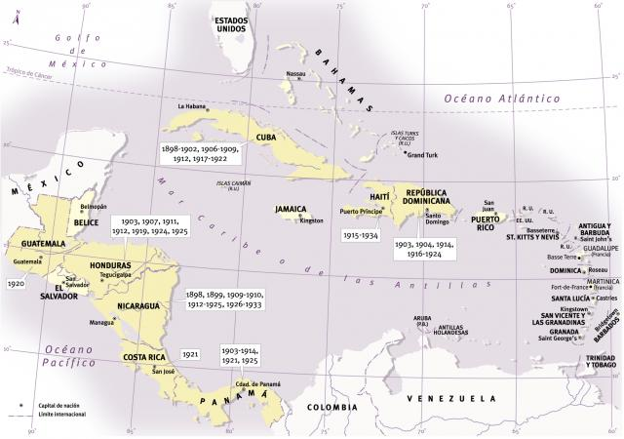

Slide 12
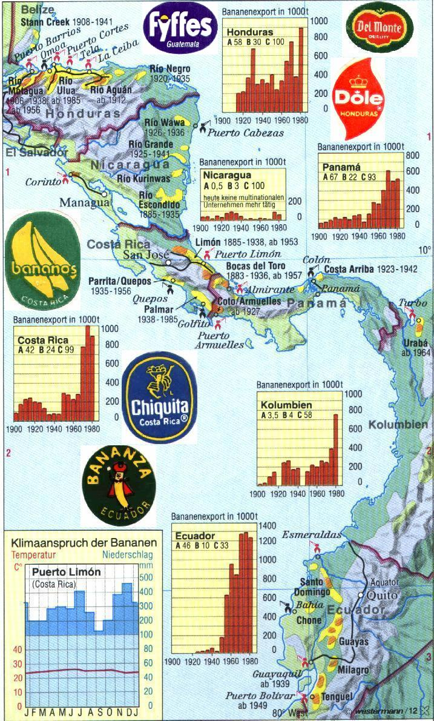
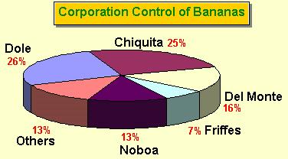
http://www.uwec.edu/geography/Ivogeler/w111/banana.htm

Slide 13
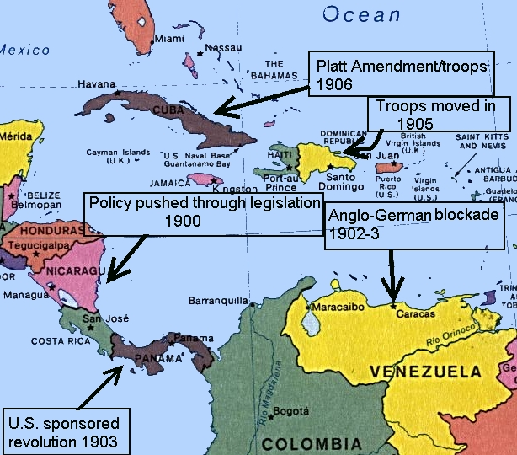

Slide 14
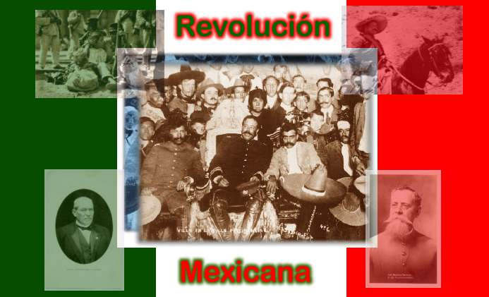

Slide 15
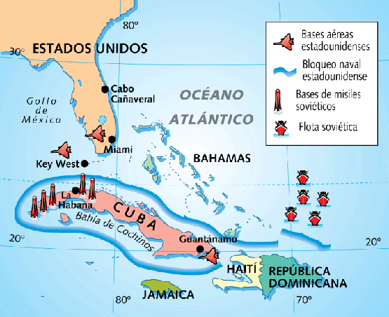
Misiles, Revolución y Mentiras: !Hasta siempre, comandante!

Slide 16
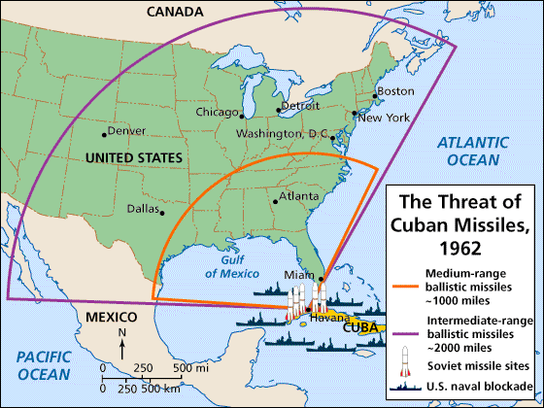
http://www.youtube.com/watch?v=y3fDkx7JZW0&feature=related

Slide 17
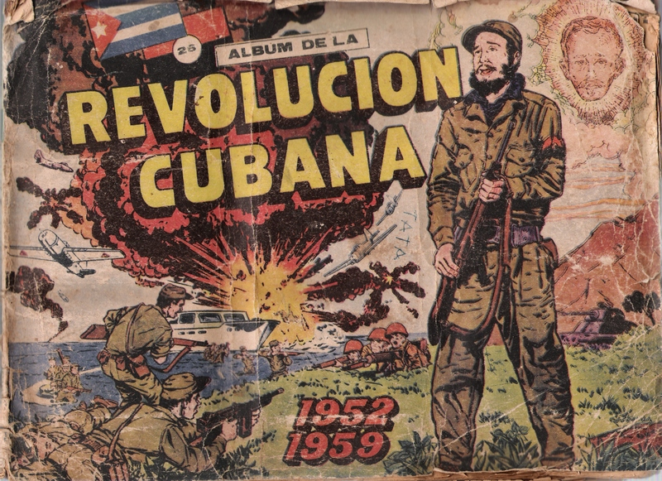

Slide 18
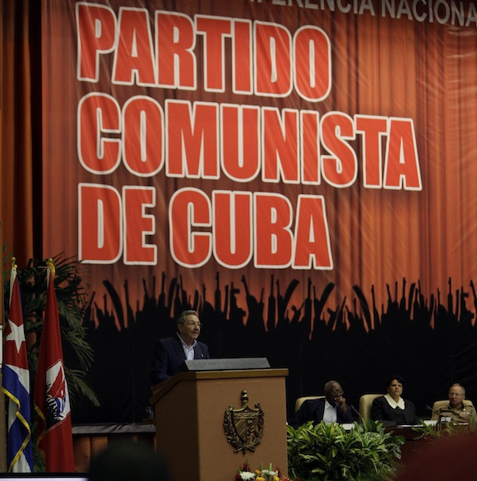

Slide 19
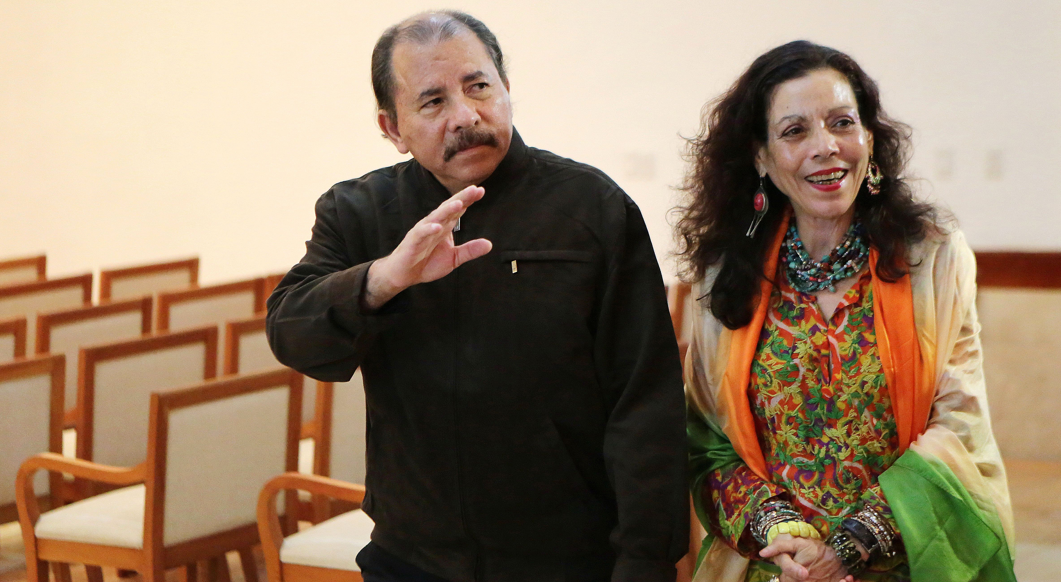
Nicaragua

Slide 20

Revolución Sandinista

Slide 21
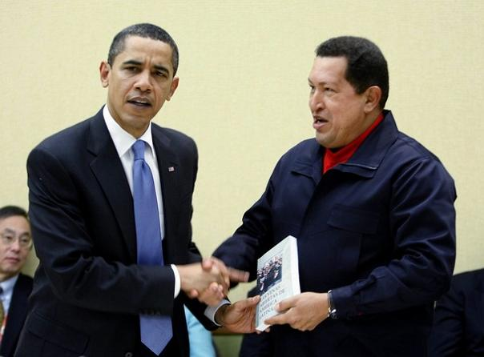
Venezuelan President Hugo Chavez gives U.S. President Barack Obama a copy of "Las Venas Abiertas de America Latina" by author Eduardo Galeano during a meeting at the Summit of the Americas in Port of Spain, Trinidad April 18, 2009

Slide 22



Slide 23
Algunas guerrillas
Colombia: Fuerzas Armadas Revolucionarias de Colombia y Ejército de Liberación Nacional
El Salvador: Frente Farabundo Martí para la Liberación Nacional
Guatemala: Unidad Revolucionaria Nacional Guatemalteca
México: Ejército Zapatista de Liberación Nacional, Liga Comunista 23 de Septiembre, Brigada de Ajusticiamiento del Partido de los Pobres, Ejercito Popular Revolucionario, Ejercito Revolucionario del Pueblo Insurgente
Nicaragua: Frente Sandinista de Liberación Nacional
Perú: Sendero Luminoso
Uruguay: MLN-Tupamaros

Slide 24
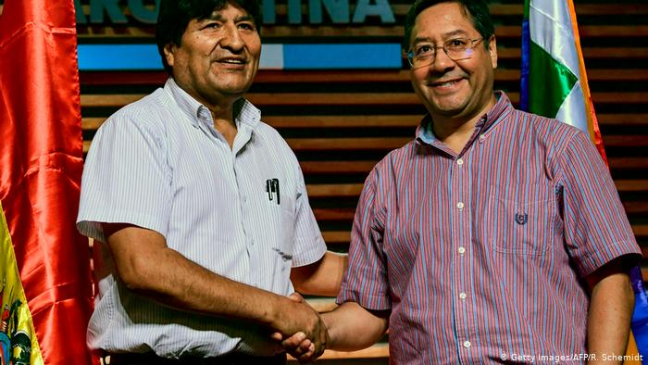
Bolivia

Slide 25
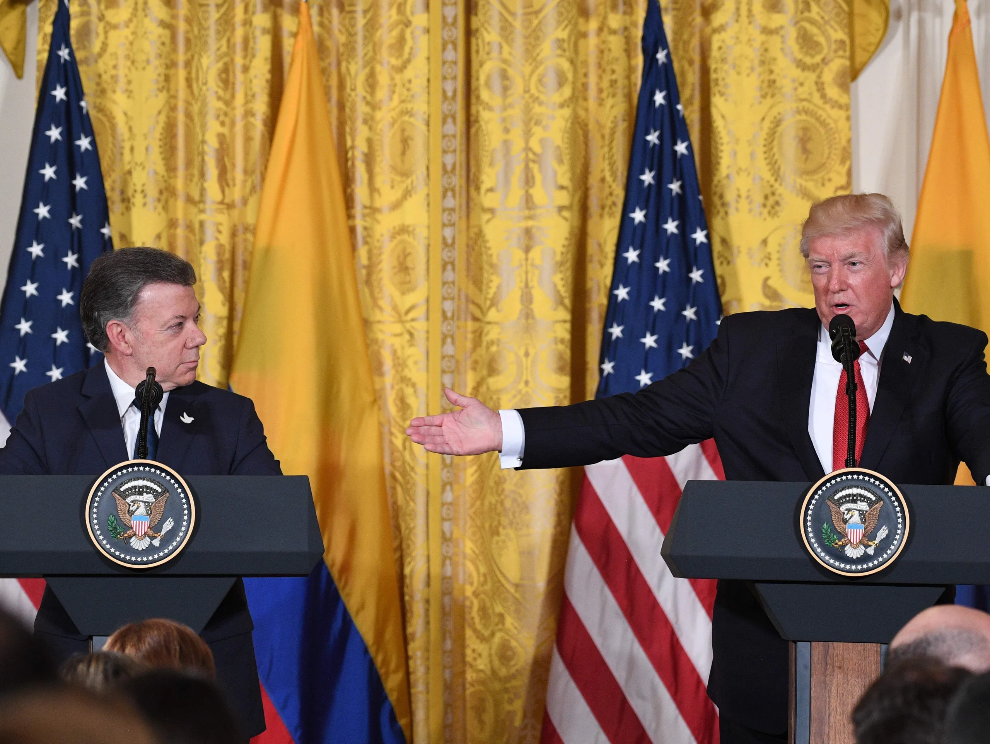
Colombia

